Slide 1
Pour les 3 parcours :
Développement d’une application
3ème Semestre

Slide 2
01
Les 6 compétences

Slide 3
Détail compétence C1
C1 : Partir des exigences et aller jusqu’à une application complète :
AC1 Élaborer et implémenter les spécifications
AC2 Appliquer accessibilité et ergonomie
AC3 Adopter de bonnes pratiques
Les livrables : Les diagrammes de conception (Classes…) Application fonctionnelle déployée sur serveur Fournir le code source en fin de sprint 2 et 5 Démonstration des aspects techniques Faire une fiche synthèse de l'architecture (orm, sgbd, api...)

Slide 4
Détail compétence C2
C2 : Sélectionner les algorithmes adéquats pour répondre à un problème donné
AC1 Choisir les structures de données
Les livrables : Dossier Crypto choix algo de cryptage Tests de XSS injection SQL

Slide 5
Détail compétence C3
C3 : Déployer des services dans une architecture réseau
AC1 Développer des applications communicantes
AC2 Utiliser la virtualisation
Les livrables : Installation avec une vérification Notice de la procédure de l’installation

Slide 6
Détail compétence C4
C4 Optimiser une base de données, interagir avec une application et mettre en œuvre la sécurité
AC3 Organiser la restitution des données
AC4 Manipuler des données hétérogènes
Les livrables : MCD + Base de données, trigger, Index Jeu d’essai Présenter des informations avec BI

Slide 7
Détail compétence C5
C5 Appliquer une démarche de suivi de projets en fonctions des besoins métiers des clients et utilisateurs
AC2 Formaliser les besoins
AC3 Identifier la faisabilité
AC4 Mettre en œuvre un suivi de projet
Les livrables : Créer les diagrammes de UC Organiser les sprints Faire un suivi des sprints Faire des guides d’utilisations (client, interne…) Analyse sur la contractualisation de la relation

Slide 8
Détail compétence C6
C6 Situer son rôle et ses missions au sein d’une équipe informatique
AC2 Intégrer une équipe informatique
AC3 Mobiliser les compétences interpersonnelles
AC4 Rendre compte de son activité
Les livrables : Rapport de fin de sprint Revue sprint en anglais Le Registre RGPD et la procédure Suivi dans Dev ops

Slide 9
02
Planning
Sur le reseau U

Slide 10

Planning
Spécifique pour :
Info1
Info2
Info3

Slide 11
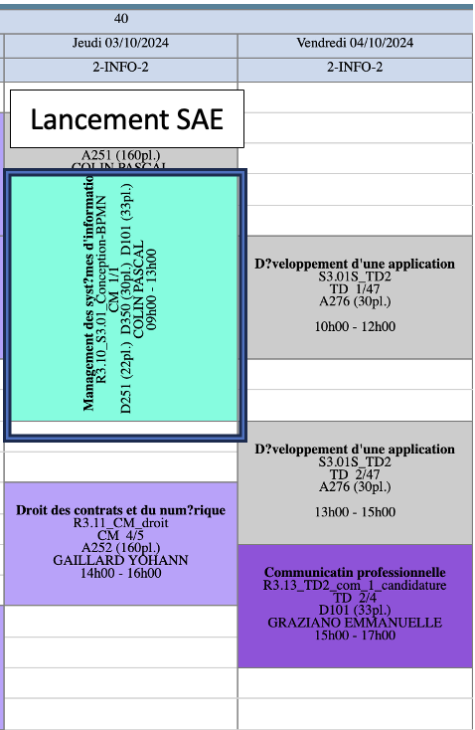
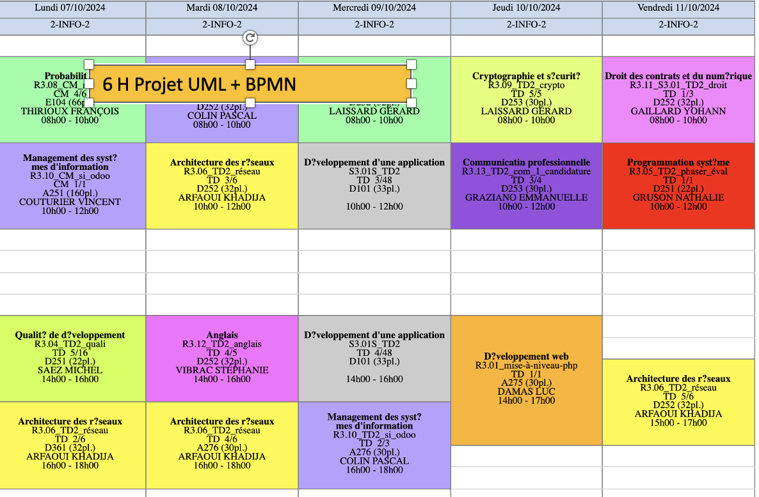
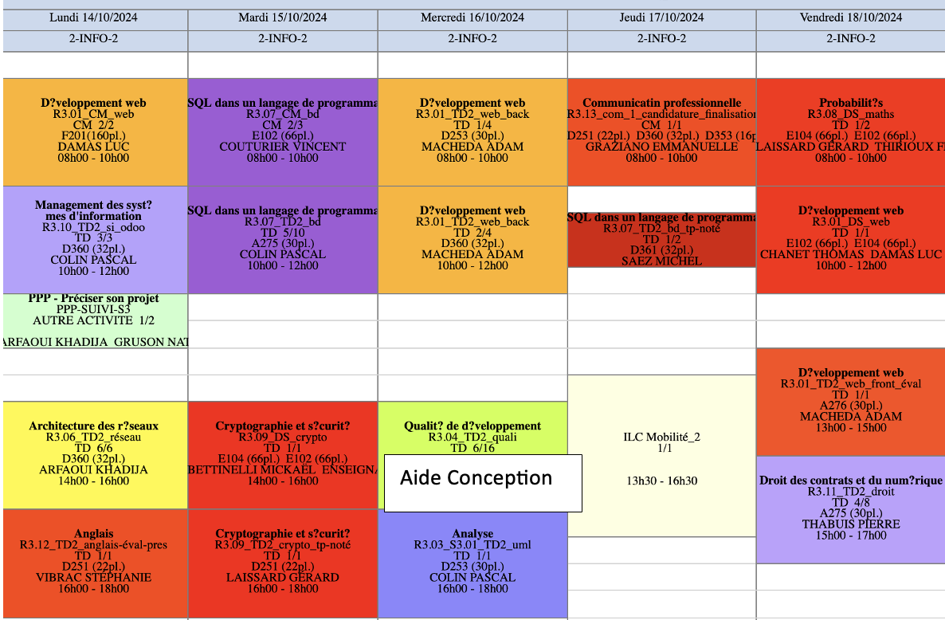
Dépôt casier

Slide 12
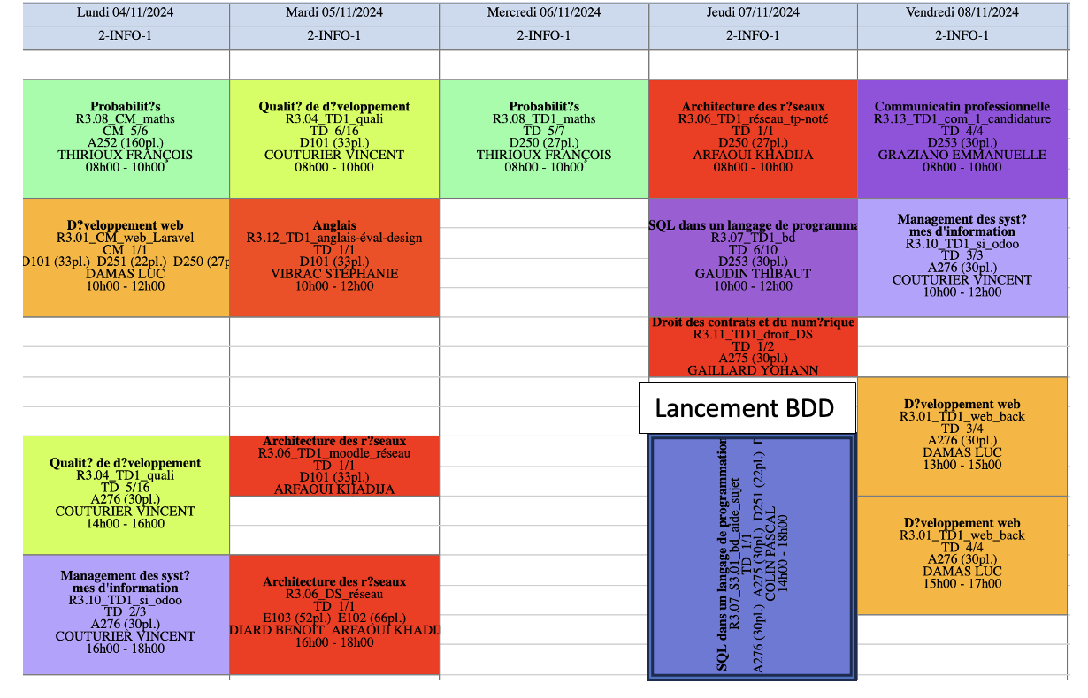
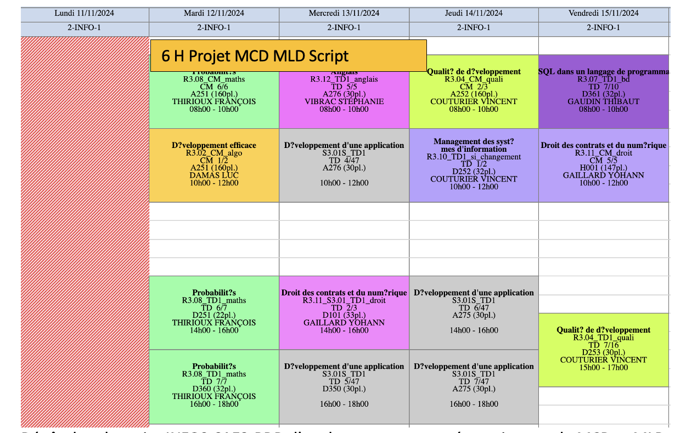
Dépôt casier

Slide 13
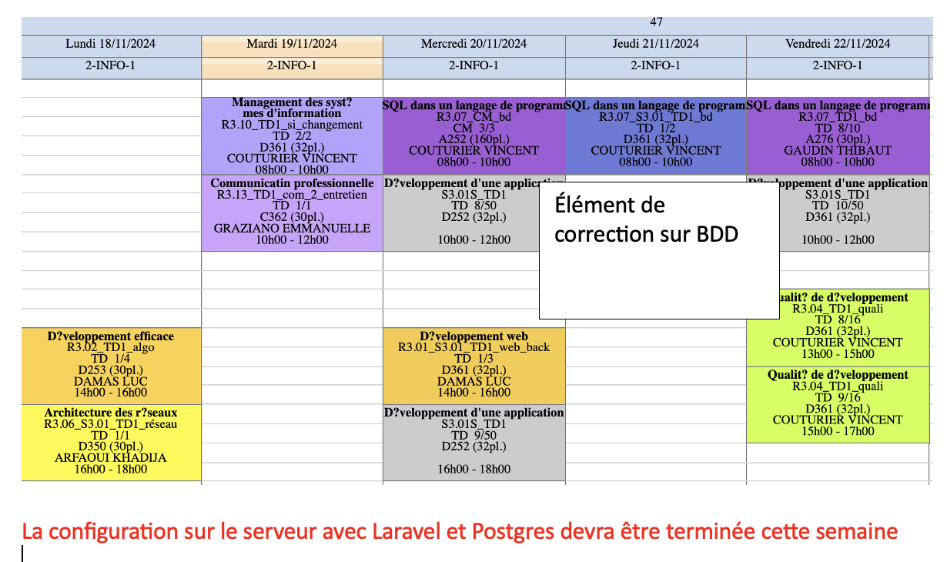

Slide 14
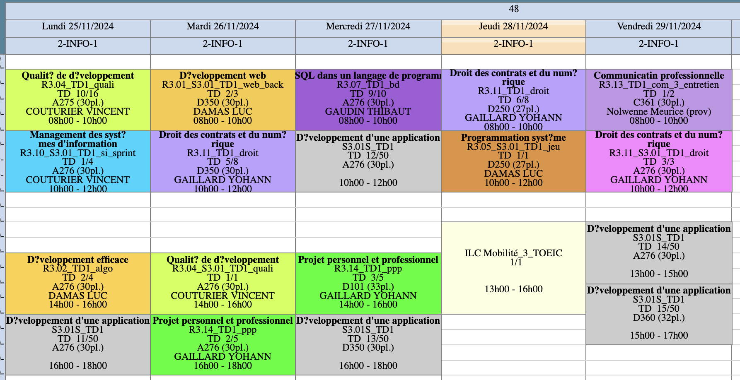

Slide 15
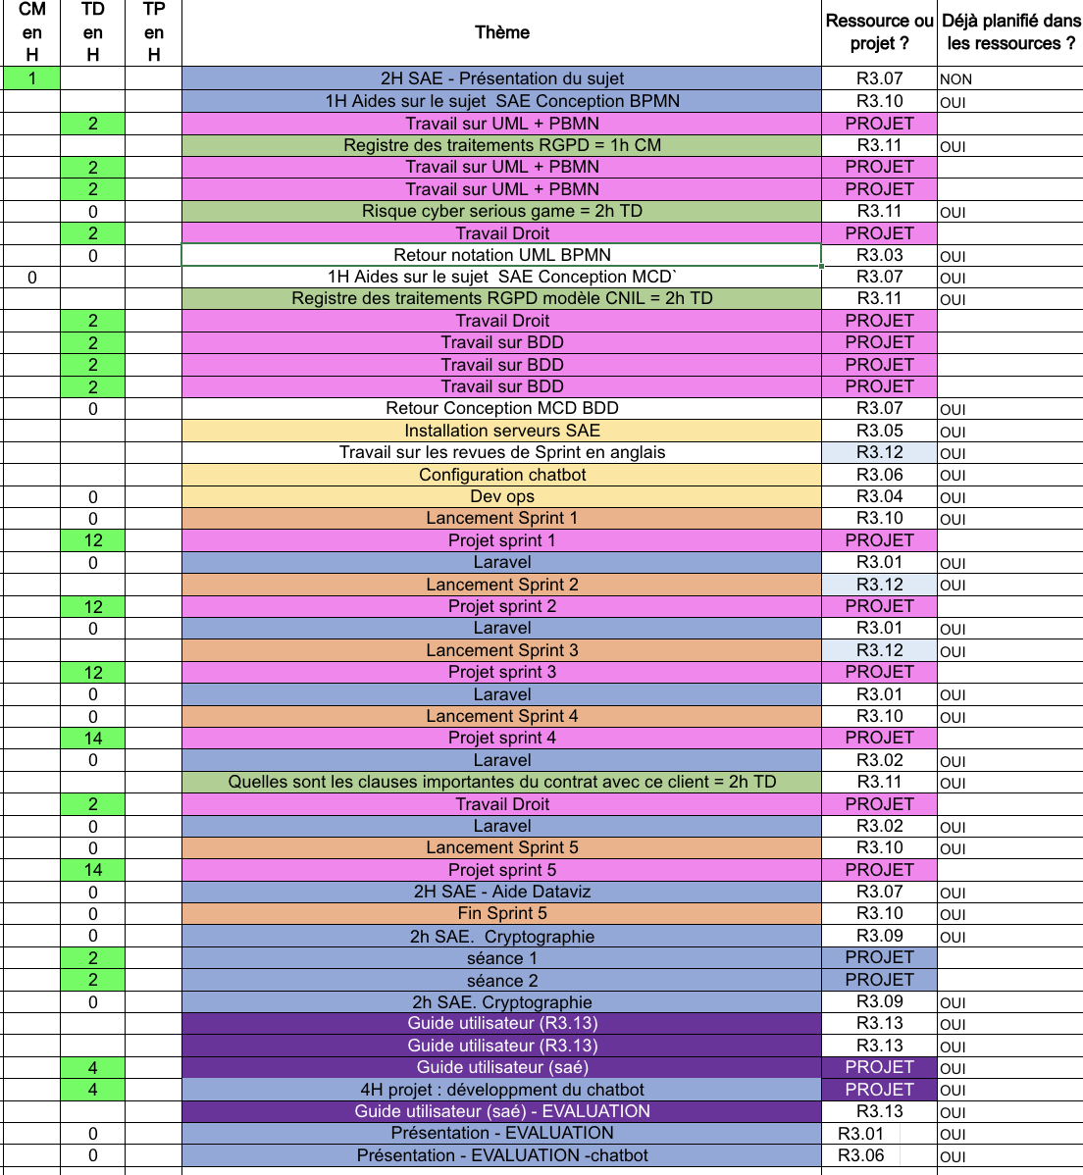

Slide 16
03
Les sujets
Sur U jeudi

Slide 17
Les 5 thèmes
UBER
Vinted
Vino
Site pour les déplacements achats
Site revente
Site pour des séjours oenologiques
Miliboo
UPWAY
Site de ventes meubles
Site de ventes de vélos électriques

Slide 18
04
Rendez-vous

Slide 19
Rdv
UML BPMN
MCD MLD
18 Octobre 2024 18H
15 novembre 2024 18H

Slide 20
Whoa!

